Slide 1

软件开发 Software Development
李起成
College of Computer Science
Nankai University
Slides adapted from materials by Prof. Qiang Liu (Tsing Hua University), Zou Xin (Beihang University), and Ivan Marsic (Rugers University)
Notes:
同学们，接下来我们讲授具体代码开发过程中应该要注意的事项

Slide 2

软件编程工作
高质量的代码不能只是运行正确的，还要求做到可读性强，易于维护和简洁高效。软件编程是一个复杂而迭代的过程，它不仅仅是编写代码，还应该包括代码审查、单元测试、代码优化、集成调试等一系列工作。
代码审查
单元测试
编写代码
集成调试
系统模型
源代码
代码优化
系统构建
Notes:
高质量的代码不能只是运行正确的，还要求做到可读性强，易于维护和简洁高效，因此，编程的工作除了编写代码之外，还要包括代码审查，单元测试，代码优化，系统构建，集成调试等一系列的工作。游戏软件开发具有迭代的特性，所以编程一般来说也不是能够一次性完成的一个简单过程，而是一个复杂的，迭代的过程。

Slide 3


软件编程工作
高质量软件 开发之道
规范的 编码
高质量的 设计
有效的 测试
Notes:
软件开发是由多人协作完成的，程序员编写的代码，除了让计算机理解并运行正确之外，还要让其他程序员能够理解和维护。因此，代码作为程序员的作品也代表着他的荣誉和信用评价。为了提高代码的可读性，我们应该养成良好的编程习惯，认真对待每一个细节，掌握和执行编程规范，保证代码的清楚整洁，为整个系统的结构之美打下良好的基础

Slide 4

编程规范
编程是软件工程师的基本能力
编写优雅的代码是每一个程序员的不懈追求
编程是一门艺术，它能够展示结构之美、构造之美、表达之美
Notes:
软件工程师对软件开发的成败起着至关重要的作用，因此，提升自己的编程能力是每一个软件工程师应该修炼的基本功。编写优雅的程序，漂亮完美的解决问题，实现用户需求，也是每一个工程师永远的追求。编程是一门艺术，它能够展示结构之美，构造之美和表达之美，优美的代码会给人们带来喜悦舒畅优雅的享受，编程人员应该以业界良心的高标准要求自己，在编程实践的过程中逐步成长和成熟，成为一名优秀的软件工程师

Slide 5
软件编程规范
软件编码规范是与特定语言相关的描写如何编写代码的规则集合。
现实
软件全生命周期的 70% 成本是维护
软件在其生命周期中很少由原编写人员进行维护
目的
提高编码质量，避免不必要的程序错误
增强程序代码的可读性、可重用性和可移植性
Notes:
软件编程规范是与特定语言相关的，描写如何编写代码的规则集合，说白了就是一组写代码的规矩，就如同交通规则，如果人人遵守我们的城市交通，就能井然有序，减少交通事故同样的道理，遵照一定的编程规范，可以让我们写出来的代码尽然有序，这样减少编程事故，或者说bug的发生，避免不必要的错误，同时还能增加代码的可读性，可重用性和可移植性，这样的软件维护变得容易，而现实中软件生命周期的70%成本是维护

Slide 6

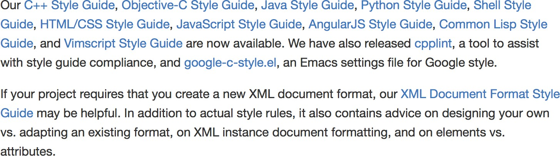
软件编程规范
接受的范围更广泛一些
尽量解释了原因
涵盖多种编程语言
https://github.com/google/styleguide
Notes:
实际上，软件编程规范并不存在一个业界的统一标准，许多公司都会制定自己的规范，在这里我们推荐大家阅读学习并遵守Google公司制定的编制规范，这套规范相对来说接受的范围更广泛一些，写得也比较具体，不仅告诉我们该怎么做，还尽量解释了原因。google的编程规范涵盖了多种编程语言，下面将结合软件工程课程中用到的python语言概要地介绍一下python编程有哪些，值得注意的地方

Slide 7
Python编程规范：程序模板
#!/usr/bin/env python3
# -­‐*-­‐ coding: utf-­‐8 -­‐*-­‐
#_author = 'YourName'
import sys
def main(argv):
"""Do something..."""
return 0
if name == ' main ':
exit(main(sys.argv[1:]))
被直接执行的文件建议增加此行，被导入的模块请忽略 文件的基本头部
模块的导入总应该放在文件顶部
主功能建议创建main函数来执行 函数、类等应遵循一定的注释规范
即使打算被直接执行的文件也应是可导入的， 这样当模块被导入时主程序就不会被执行
Notes:
这里我们给出了一个python的直接运行程序模板，当然我们可以依照规范编写自己的程序模版，先看第一行，他说明了python程序的运行解释器，对于可以直接执行的文件，建议增加这个说明，但是如果是被导入的模块文件，可以忽略。文件的基本头部一般都是必须要写的，主要包括版权说明，许可声明和模块描述的气息，带有中文的文件要写清楚它的编码形式，例如这里是UTF8格式。导入的外部模块应当位于文件顶部，在模块注释和文档字符串之后，在全局变量和常量之前，这样可以方便地检查模块导入是不是正确，有没有导入重复的模块。系统文件和第三方包分开来写。如果是直接执行的程序，建议创建一个主函数来运行主功能，虽然不写主函数也可以直接执行这个代码，但考虑到代码的最大可重用性，即使我们打算哪些文件是被直接执行的，也不应该抹杀未来他被其他模块儿导入的可能性，比如单元测试都要求每一个文件是必须可导入，所以创建主函数是非常有必要的，这里是用于检查文件是不是直接执行的，而且加上这个对name判断之后，主程序只有在被直接执行时才会被执行，被作为模块导入时不会执行主函数。

Slide 8
Python编程规范：注释
形式1：由 # 开头的“真正的”注释， 说明选择当前实现的原因以及这种实 现的原理和难点；
def gold_divide(n):
# 黄金分割点比例为(√5-­‐1)/2≈0.618034
return n * 0.618 # 直接取0.618以加速
def gold_divide(n):
""" Get gold divide value of n.
Args:
n: input number
Returns:
A float value
"""
return n * 0.618
形式2：文档字符串，说明如何使用包、 模块、类、函数（方法），甚至包括 使用示例和单元测试。
Notes:
一般来说，人们都会使用注释来增加对程序的理解，这里对于函数和类的定义需要使用相应的注释来说明其功能。python的注释有两种形式，第一种形式是以井号打头的这种真正的注释。一般是用来说明一些实现的原理和难点。这里给的这个例子是定义了一个取黄金分割点的函数，它的注释说明了黄金分割点的比例，并且说明函数通过直接取0.618这样的方式得出黄金分割点，这样做可以避免使用公式计算，从而实现加速。第二种形式，就是这样示例程序中给出的这样用前后各三个引号包起来的一个文档字符串，它可以作为包，模块，类，函数之类的文档说明，这里面也可以写上使用的示例和单元测试。我们给的这个例子用这种方式注释了黄金分割点这个函数，说明了它的基本功能，输入参数，还有返回值。程序注释是可以帮助我们更好地理解代码的意义。但是什么是好的注释呢？

Slide 9

def main(argv):
"""
函数main，返回0表示操作成功，返回‐1表示失败
"""
try:
# 以二进制只读方式打开⽂文件
with open('cat.pic', 'rb') as fin: # fin是输⼊⽂件
注释仅仅是语句的重复解释，没有任何价值
# 将⽂件指针移动到⽂件尾
if fin.seek(0, 2) != 400 * 400 * 3: # 判断⽂件尾位置是否等于400*400*3 print("输⼊入⽂文件 cat.pic 不符合格式要求") # 如果不等，显⽰错误信息 return -­‐1
fin.seek(0) # 将⽂件指针移动到⽂件开头
try:
# 以⼆进制写⽅式打开⽂件
with open('cat2.pic', 'wb') as fout:
# fout是输出⽂文件
for i in range(400): # 从图像的第1⾏到第400⾏循环
for j in range(400): # 从每行的第1列到第400列循环
# 从输入文件中读入每像素的RGB值
b = ord(fin.read(1))
g = ord(fin.read(1)) r = ord(fin.read(1))
# 按照公式 Y=0.299R+0.587G+0.114B 计算灰度值
y = (299 * r + 587 * g + 114 * b) / 1000
你明白这段代码的作用吗？
fout.write(chr(y)) # 将计算出来的灰度值写到输出文件中去
except IOError as e:
print("打开文件 cat2.pic 时错误")
return -­‐1
except IOError as e:
# 如果打开失败则显示错误信息
print("打开文件 cat.pic 时错误") # 如果打开失败则显示错误信息
return -­‐1
return 0 # 返回0表示正确处理完毕
Notes:
这是一位同学写的一个程序，我们看到这位同学很担心自己的代码不容易被他人理解，所以几乎对每一个语句都加了注释，那么大家觉得这个程序注释写得怎么样？我们仔细看一下这些注释，我们会发现所有的注释，只是重复解释了一下各行语句执行的功能，实际上语句本身也是有含义的，比如说前面的这个with open语句即使没有他的注释，我们也清楚得知道它就是打开一个二进制的只读文件。显然，这样的注释只是重复了一遍语法含义，没有任何的价值，读完之后感觉什么都没说，另外，我们再来看这段循环代码的注释，读了这个注释，我们能明白这段代码是干什么吗？看完了以后还是不明白，所以说，这个同学虽然在程序中几乎是一行一行的解释代码，但是，这些注释对于我们理解代码没有任何帮助，反而影响了我们对程序主要部分的理解，还不如没有注释看起来清楚

Slide 10
Python编程规范：注释
学会只编写够用的注释，过犹不及，重视质量而不是数量。
好的注释解释为什么，而不是怎么样
不要在注释中重复描述代码
当自己在编写密密麻麻的注释来解释代码时，需要停下来看是否存在更大的问题
想一想在注释中写什么，不要不动脑筋就输入
写完注释之后要在代码的上下文中回顾一下，它们是否包含正确的信息？
当修改代码时，维护代码周围的所有注释
Notes:
编写程序注释并不是越多越好，而是要讲究实际的价值，不论我们使用什么样的语言来编程，我们都应该学会去编写够用的注释，重视质量，而不是数量。好的注释应该解释为什么而不是怎么样，所以，我们不要在注释里面重复的描述代码，如果我们发现在编写密密麻麻过多地注释的时候，就要停下来看一看，是不是存在很大的问题。注释其实要写好并不容易，应该要好好斟酌里面写什么，写完之后在上下文回顾一下，检查他们是否包含了正确的信息。另外呢，我们在维护代码的同时，也要做好注释的维护。

Slide 11

def main(argv):
"""
主函数，返回0表⽰示成功
"""
try:
with open('cat.pic', 'rb') as fin:
if fin.seek(0, 2) != 400 * 400 * 3: # 判断⽂文件⻓长度是否符合格式要求
print("输⼊入⽂文件 cat.pic 不符合格式要求")
return -­‐1 fin.seek(0) try:
with open('cat2.pic', 'wb') as fout:
# 下⾯面是图像转换的算法实现。彩⾊色图像到灰度图像的转换主要利⽤用
# RGB⾊色彩空间到YUV⾊色彩空间的变换公式来取得灰度值Y，公式是 # Y = 0.299R + 0.587G + 0.114B
for i in range(400):
for j in range(400):
b = ord(fin.read(1)) g = ord(fin.read(1)) r = ord(fin.read(1))
y = (299 * r + 587 * g + 114 * b) / 1000
fout.write(chr(y))
except IOError as e:
print("打开⽂文件 cat2.pic 时错误")
return -­‐1
except IOError as e:
print("打开⽂文件 cat.pic 时错误")
return -­‐1
return 0
Notes:
根据上面讲的这些注释原则，我们把前面示例程序的注释进行了重新改写，从现在的这个注释来看，我们可以很清楚的知道，这个程序，首先是读入一个文件，再检查输入的合法性之后，把所读入的rgB格式的图像转化为YUV色彩空间的y通道灰度值，最后，再将结果写入另一个文件。现在的这个代码是不是看起来清楚多了？如果以后我们再来阅读和维护这段代码，是可以很容易理解的。

Slide 12
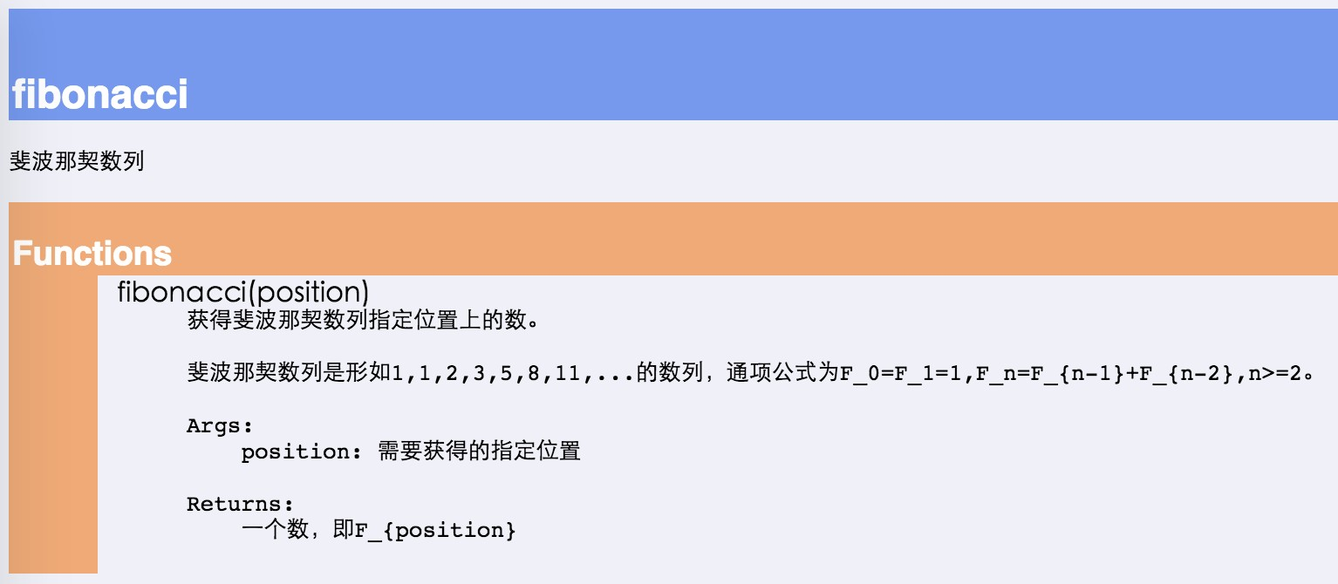
Python编程规范：注释
# -­‐*-­‐ encoding: utf-­‐8 -­‐*-­‐
"""
斐波那契数列
"""
pydoc
def fibonacci(position):
"""获得斐波那契数列指定位置上的数。
斐波那契数列是形如1,1,2,3,5,8,11,...的数列，通项公式为
F_0=F_1=1,F_n=F_{n-­‐1}+F_{n-­‐2},n>=2。
Args:
position: 需要获得的指定位置
Returns:
一个数，即F_{position} """
if position < 2: return 1
previousButOne = 1
previous = 1
result = 2
for n in range(2, position): previousButOne = previous previous = result
result = previous + previousButOne
return result
Notes:
遵守良好的注释规范，还有一个好处，就是可以用规范的注释，自动的生成文档，比如说python自带的pydoc的模块，它可以用简单的命令行自动分析脚本文件，根据注释生成可以方便查阅的api文档，这里，显示的就是一个示例，如果你想生成更好看的文档，可以用其他的工具，总之许多文档自动化工具都是基于代码的规范注释，所以在编写程序的时候一定要注意写好注释

Slide 13

Python编程规范：命名
好的名字一目了然，不需要读者去猜，甚至不需要注释。
Python库的命名约定有点混乱，因此很难使之 变得完全一致，不过还是有公认的命名规范。
新的模块和包（包括第三方的框架）必须符合 这些标准，但对已有的库存在不同风格的，保 持内部的一致性是首选的。
Notes:
程序的代码离不开各种命名，我们要给模块命名，给类，函数，变量命名。准确的命名，可以减少开发人员很多麻烦，大幅度的提高代码的可读性，降低维护成本。由于历史的原因，python的命名规范有点混乱，不过现在已经有公认的命名规范了。对于项目中已有的代码，因为历史遗留原因可能不符合本规范，这时候，应当把它看作是一个可容忍的特例，允许它的存在，但是在新的代码中不应该延续旧的风格。

Slide 14

Python编程规范：命名
不要编写需要外部文档支持的代码，这样的代码是脆弱的，要确保你的代码 本身读起来就很清晰。
编写自文档化的代码
唯一能完整并正确地描述代码的文档是代码本身
编写可以阅读的代码，其本身简单易懂
Notes:
为了更好地理解代码，我们也需要对代码加上必要的注释或者附带额外的文档。由于代码在软件的生命周期里会不断地被修改扩展和维护，相关的文档也要随着代码的更改而不断的更新，但是现实中呢，经常发生只改代码不改文档的情况，这显然会对以后的维护产生误导，甚至出现危险的错误，所以说，最好的方法是不要编写需要外部文档来说明的代码，这样的代码是脆弱的，要确保你的代码本身读起来就很清晰。换句话说，就是要编写自文档化的程序，让代码本身易于理解，而做到这一点的关键在于清晰的代码结构和规范的命名。

Slide 15
Python编程规范：命名
def fval(i):
ret = 2
n1 = 1
n2 = 1
i2 = i -­‐ 3
while i2 >= 0: n1 = n2 n2 = ret
ret = n2 + n1
i2 -­‐= 1
return 1 if i < 2 else ret
Notes:
现在来看一个程序，在没有注释的情况下，大家是不是可以很快的明白这段程序是干什么的。也许有的同学会说，这段代码看起来太费解了，比如i,n1.n2，这样的一些变量的名字根本就没有什么任何实际的含义，看了半天也弄不明白他们是什么意思。

Slide 16
Python编程规范：命名
def fibonacci(position): if position < 2:
return 1
previous_but_one = 1
previous = 1
result = 2
for n in range(2, position): previous_but_one = previous previous = result
result = previous + previous_but_one
return result
def fval(i):
ret = 2
n1 = 1
n2 = 1
i2 = i -­‐ 3
while i2 >= 0: n1 = n2 n2 = ret
ret = n2 + n1
i2 -­‐= 1
return 1 if i < 2 else ret
Notes:
如果把这个代码重构一下，像右边这样的样子，是不是就可以一目了然了？首先从函数的命名可以知道它的功能是计算斐波那契数列，根据函数内变量的命名和清晰的代码结构，我们可以了解计算的过程和方法。从这个例子可以看出，通过有意义的命名，我们可以不需要任何注释就能很容易地理解代码，而且这样做更便于后续的维护。

Slide 17
Python编程规范：语句
print("Hello, world!");
不要在行尾加分号
for i in range(n):
result += i
不要使用制表符（tab）进行缩进，千万不要混用tab与空格，应使用4个空格进行缩进
class book_shelf: pass
类名应为驼峰风格且首字母大写，这里应该是BookShelf
bookShelf = BookShelf()
变量名应为下划线风格，这里应该是book_shelf
f = open('output.txt', 'w')
使用文件时应注意显式地调用close()，或使用with：
with open('output.txt', 'w') as f: pass
if n > 5: print(n)
else: n = 6
每行只写一条语句
Notes:
python的语句编写也有相应的规范，我们在这里就不再一一的介绍，只是简单的说明部分语句的书写规范。首先，python的语句是不需要在行尾加分号的，缩进，是python区分代码块儿的关键，注意不要用制表符来做，尽也千万不要混用这种空格和制表符，应该就用四个空格来进行缩进。类名应该是驼峰风格，而且首字母应该大写，变量的命名应该是下划线风格，使用文件的话应该要显式调用close，否则很容易造成长时间占用文件的问题。或者，也可以通过with去来更优雅地解决这个问题。最后，每一行应该只写一条语句，该换行就换行。

Slide 18
Python编程规范：语句
import 语句应遵循的原则：
import 次序：先 import Python 内置模块，再 import 第三方模块，最后 import 自己 开发的项目中的其它模块；这几种模块中用空行分隔开来。
一条 import 语句 import 一个模块。
当从模块中 import 多个对象且超过一行时，使用如下断行法（py2.5以上版本）：
from module import (obj1, obj2, obj3, obj4, obj5, obj6)
不要使用 from module import *，除非是 import 常量定义模块或其它你确保不会出现 命名空间冲突的模块。
Notes:
Import语句在python程序里很关键，通过他才能做到python的代码重用。前面我们说过的import要全部放在文件头部，这里再强调一下它的顺序，应该先是import python的内置模块，然后是第三方模块，最后是自己的模块，最好还应该让他们在各自的部分按字母表顺序排列。一般来说，一条import语句，只import一个模块，一行写好多模块的话，不仅难看还容易出错，如果我们从某个模块import多个对象，可能会导致那一行太长。一般建议一行不超过80个字符，这种情况下可以借助括号来换行。另外，最好也不要用import *这种方式来导入某个模块的所有内容，因为这样很容易出现命名空间的冲突

Slide 19
Python编程规范：语句
Python还有很多灵活的用法，使用时应注意删繁就简。
Python的列表推导简洁方便，但仅应在简单的情况下使用
[s['name'] for s in students if s['age'] > 18]
[(x, y) for x in range(m) for y in range(n) if x ** 2 + y ** 2 >= 4]
Python的条件表达式是if语句的简短语法规则，但同样仅应在简单的情况下使用
return s['name'] if s['age'] > 18 else s['nickname']
return s['name'] if s['age'] > 18 else s['nickname'] if s['age'] > 14 else 'anonymous'
Python还有一些很“酷”的特性，但奇技淫巧的代码会难以开发、调试、维护
Notes:
关于语句，python还有很多灵活的用法，但是用的时候应该注意简洁。比如python有很好用的列表推导，不过使用的时候不要滥用，太复杂就很难理解。条件表达式也是很漂亮的一个简短的语法，但是，应该注意到要在简单的情况下使用。另外，python还有很多很酷的特性，不过这种酷酷的代码最好不要写到真实的项目里，因为他们会大大的增加开发调试和维护的难度

Slide 20
Python编程规范：更多完整内容
请参考Google Python Style Guide：
http://google.github.io/styleguide/pyguide.html
以及Python之禅道（The Zen of Python）：
打开Python交互式解释器并输入import this即可查看。
import this
Notes:
关于完整的python编程规范，大家可以参考Google的官方文档，另外，还有一个比较有趣的东西是python之禅道，通过import this就可以看到，里面列举了十多条python程序应该遵循的一些原则。总之，一个优秀的程序员首先要认真踏实的学好代码，要养成良好的编程习惯，在希望大家在实践中能编写结构优美，表达简洁清晰的代码

Slide 21

看：阅读优秀的代码，学习别人的代码
问：https://github.com/seajs/seajs/issues/545
练：亲自动手编写代码，实践、实践、再实践
Notes:
编程实际就是一项实践活动，学习编程最好的方法就是边学边做，具体说来可以用看，问和练这三个字来概括学习编程的关键环节。首先，看要经常的阅读优秀的代码，这是提高开发人员修行的一种捷径。我们可以从这些代码中吸取到那些牛人们的技术精髓。第二，是问要善于发现问题，并以专业的方式提出问题，通过对问题求解的交流来扩展自己的编程学习。初学编程的人可能经常遇到如何正确提问这样的困惑，这里我们给出一个参考的网页，他说的是如何向开源社区提问题，以及如何用更专业的方式更好地提出自己的问题。希望大家能够阅读，更容易学会提问。第三，要亲自动手去编写代码，不动手编程的学习是徒劳无用的，提升编程能力最有效的方法就是实践再实践。

Slide 22

单选题
1分
下面的（ ）不是良好编码的原则。
提交
A
B
C
D
在开始编码之前建立单元测试
建立一种有助于理解的直观布局
确保注释与代码保持同步
保持变量名简短以便代码紧凑

Slide 23
单选题
1分
为了保证软件的质量，使其具有较好的可维护性，关键在于（ ）。
提交
A
B
C
D
选择合适的程序设计语言
选择好的程序设计风格
具有好的数据结构
选择好的运行环境

Slide 24
单选题
1分
下面的（ ）不是一种好的做法。
提交
A
B
C
D
好的注释应解释为什么，而不是怎么样。
好的命名应一目了然，不需要读者去猜，甚至不需要注释。
如果项目中原有代码不符合新的规范，应允许其存在，同时在新的代码中要延续原有的风格。
如果项目中原有代码不符合新的规范，应允许其存在，但不应在新的代码中延续旧的风格。

Slide 25
单选题
1分
下面的Python语句中，（ ）是没有错误且写得最规范的。
提交
A
B
C
D
import os, sys, random, math
n += 1; m += n; print(m)
class = Class()
return [i ** 2 for i in range(n)]

Slide 26

软件开发的工程思维
高楼大厦可能是这样建成的
分析问题
初步设计
模型评估与测试
搭建框架
建造
测试与验收
Notes:
工程活动都是有相通性的，我们先来看一下高楼大厦是如何建成的。在建楼之前，我们首先认真地分析问题。要明确盖什么样的楼，以及在哪里盖等等。然后，会做一个初步的总体设计，还有可能建造一个实体的模型进行评估和测试，在完成整个设计方案之后，我们先用钢筋搭建一个整体框架，然后，再一层一层一块儿一块儿去建造。最后，测试和验收。

Slide 27
软件开发的工程思维
问题
方案4
方案1
方案2
分析过程
方案3
合成过程
解决方案
子问题1
子问题4
子问题2
子问题3
Notes:
软件工程也是一项解决问题的工程活动，我们首先，要对问题有一个分析的过程，由于很多问题非常复杂，我们就需要把这些复杂的问题分解成更容易处理的若干小问题。然后针对这些不同的问题设计相应的解决方案。再把所设计的小的构件组合，形成一个完整的系统，这个过程，也是很有挑战性的，需要用抽象的方法进行分解和合成。

Slide 28


软件开发的工程思维
高质量软件 开发之道
规范的 编码
高质量的 设计
有效的 测试
模块化设计
面向抽象编程
错误与异常处理
Notes:
在程序设计的过程中，实现这种分解和合成有一些通用的原则应用，这些原则可以增加代码的可修改性和可测试性，便于程序的扩展和维护。我们接下来将介绍模块化设计，面向抽象编程，以错误和异常处理这种编程实践，说明如何更好地设计python程序

Slide 29

模块化设计
活字印刷术可以称得上是古代产品领域的模块化设计
每个汉字代表一个文字“模块”， 具有特定的功能和含义
语法是连接汉字模块的“接口”， 通过它构成了最终的文章“产品”
Notes:
模块化的设计思想在工程领域中应用非常广泛，它的目的就是降低系统构造的复杂性，增加灵活性。我们都知道活字印刷术，它可以称得上是古代产品领域的一种模块化设计。这里到单个的汉字作为一个文字的模块，它本身是有自己的特定含义，共同的汉字通过语法这个接口进行连接，可以进一步构成一个更复杂的文章产品。

Slide 30

模块化设计
集装箱酒店
迪拜集团在伦敦西部建立的 第一家模块化酒店
Notes:
模块化设计可以用于建造各种住宅和办公建筑。这是迪拜集团在伦敦西部建立的第一家模块化酒店，他把这个酒店分成若干个空间，每个模块的精装修，甚至清洁都在工厂里完成，然后运到工地，像搭积木一样来搭建房屋，这样做的好处在于建造的房屋更加高效灵活，维护的时候呢，可以单独的替换一个单元，而不会影响到其他单元的使用

Slide 31

模块化程序设计
基本思想：将一个大的程序按功能分拆成一系列小模块
降低程序设计的复杂性
提高模块的可靠性和复用性
缩短产品的开发周期
易于维护和功能扩展
Notes:
同样的道理，程序的模块化设计，就是把一个很大的程序，按照功能分成一系列小的模块儿，其中每一个模块相对独立，功能单一，结构清晰，接口简单。各模块之间通过接口进行调用。这样做可以有效地降低程序设计的复杂性，提高模块的可靠性和可重用性，有助于实现快速的开发，方便维护和功能扩展

Slide 32
模块化程序设计
基于水平划分
WEB应用系统
基于垂直划分
用户 管理
权限 管理
业务 功能
应用服务层
……
业务逻辑层
数据存储层
将一个系统按照业务类型 进行水平划分成多个功能模块
将一个系统按照系统层次 进行垂直划分成多个模块
Notes:
模块化设计需要对程序进行分解，针对不同的系统可能有不同的分解策略，对于一个web应用系统来说，我们可以按照系统业务类型进行水平划分，将其分成用户管理，权限管理以及其他不同的业务功能状况。也可以按照系统的层次进行垂直的划分，把它分成应用服务，业务逻辑，数据存储等典型的多层结构

Slide 33
模块化程序设计
基于易变与稳定：认识和识别变与不变的部分，并将之科学地分离开。
易变
业务逻辑1
业务逻辑M
稳定
通用功能1
通用功能2
……
通用功能N
易变代码在修改的时候就不会影响到那些不变的代码
Notes:
我们还可以通过区别容易改变和不容易改变的部分来划分模块，将稳定不容易变化的代码抽象的一个模块，比如系统中比较通用的基础的功能，将经常变化的代码放在另外的一个或多个模块儿，比如业务的逻辑。因为异变的代码经常修改会很不稳定，分开之后，这些代码在修改的时候就不会影响到那些不变的代码

Slide 34
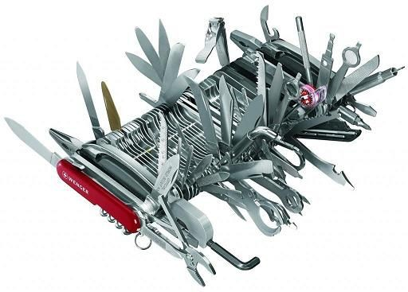
模块化程序设计
基于单一职责：类或者函数应该只做一件事，并且做好这件事。
单一职责 ≠ 单一功能
单一职责：只有一个引起变化的原因
Notes:
模块化设计也可以基于单一职责进行划分，就是把代码按照职责抽象出来，形成不同的模块儿，再把同一职责的代码放在一个模块儿里。类和函数是程序的基本构件，通过把一个大的程序分解成若干相对独立的类和函数，可以使程序的结构清晰，容易理解。类或者函数的设计可以基于单一职责进行分解，就是应该只做一件事儿，并且做好这件事儿，但是我们要注意的是，在这里，单一职责并不等同于单一功能，而是指引起变化的原因，也就是说，从变化的角度去考虑一个类或者函数，它应该有且只有一个引起它变化的原因，按照这个原则，应该避免编写万能的类和庞大的函数

Slide 35













Python的模块化设计
函数
类
模块
包
Notes:
python的模块元素主要包括函数，类，模块，包这四种类型。一个python文件就是一个模块，其中还可以导入其他的模块，一些模块还可以作为启动程序独立运行。下面我们将结合一个生命游戏的例子来讲解一下如何对其进行模块化设计。

Slide 36
案例：生命游戏
生命游戏是英国数学家约翰·何顿·康威在1970年发明的细胞自动机。
活细胞
死细胞
当前细胞
Notes:
生命游戏，是英国数学家康威在1970年发明的细胞自动机。他是假设有这么一个二维矩形的世界，这个世界里面每一个方格都居住着一个细胞，细胞本身是有生和死两种状态，随着时间的变化，每个方格里面的细胞，它的生死也会发生变化。那么一个细胞在下一个时刻的生死是由他周围八个方格里面的细胞状态来决定的。如果一个细胞的周围至少有四个活的细胞，那么下一个时刻，他就会因为拥挤而死亡。如果这个细胞的周围正好有三个活的细胞，那么下一个时刻他也会成为一个活的细胞。如果正好呢是有两个活的细胞，那么他的状态是不会发生变化的。如果只有一个活的，或者甚至没有活的细胞，那么他就会因为孤独而死亡

Slide 37
案例：生命游戏
动态图来自维基百科
https://zh.wikipedia.org/wiki/%E5%BA%B7%E5%A8%81%E7%94%9F%E5%91%BD%E6%B8%B8%E6%88%8F
Notes:
这个游戏是在一个类似于围棋棋盘一样的，可以无限延伸的二维方格网中进行。在游戏的开始，每个细胞都可以随机的，或者被规定的设为一个生或者死的状态，之后，细胞就按照前面给出的规则进行变换。这里显示的是维基百科上面的两个动态图。

Slide 38
同学们想一想设计思路…

Slide 39

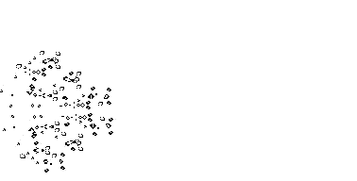

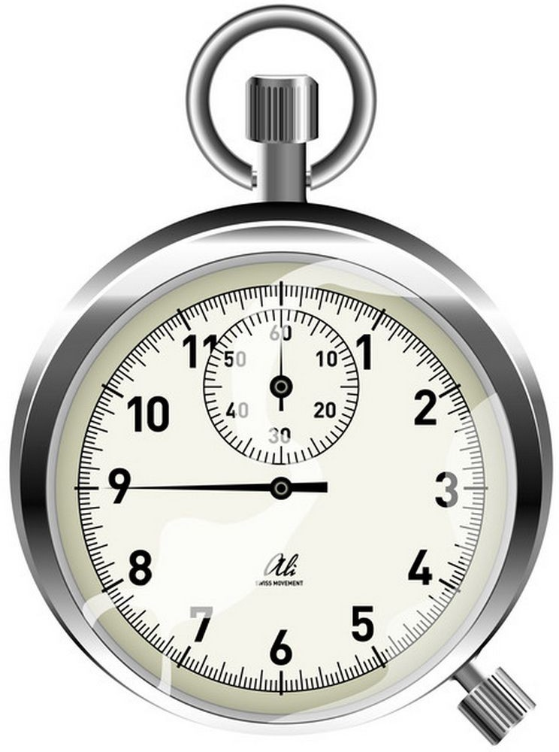
案例：生命游戏的模块划分
想一想，生命游戏有哪些要素？
地图
计时
逻辑
Notes:
现在我们来简单分析一下这个游戏这个例子，首先细胞是在一个二维方格网中生长变化，所以像地图这样一些数据是一个要素，其次细胞的变化是有一定规则的，按照这样的规则来控制细胞的变化，也就是游戏的规则，因此，游戏需要有一个控制逻辑。最后，整个细胞的变化是和时间有关系的，那么就需要一个计时器

Slide 40

案例：生命游戏的模块划分
逻辑
计时
地图
管理与地图相关一切数据 的初始化、获取、更新等
控制完整游戏逻辑， 根据地图数据依照 逻辑进行相应更新
负责时间相关的功能， 在适当的时机触发游戏 逻辑模块对地图的更新
模块化设计的好处：思路清晰，易于测试，适应未来可能的变化
Notes:
根据前面的分析，我们可以把生命游戏的三个要素设计成三个不同的模块，每个模块都有各自单一的职责，再通过一定的方式相互连接和调用。这样一来，生命游戏就被划分成地图模块，逻辑模块和计时模块三个部分。其中地图模块是管理和地图相关的一切数据的初始化获取和更新。逻辑模块是控制完整的游戏逻辑，按照游戏的规则对地图数据进行改变。计时模块负责和时间相关的功能，在适当的时间触发逻辑模块的更新。这种划分是把生命游戏这样一个大问题，分解成一些更容易处理的小问题，显然每个模块实现起来更加的简单清楚，而且易于测试或扩展，比如说可以修改游戏规则，改变更新频率，设置不同的地图数据等

Slide 41


案例：生命游戏的模块划分
实际上，模块化设计可以有多种不同的方案，应该选择利于理清思路、方便测试、 容易调整的方案，同时避免“过度设计”。
逻辑
计时
UI
地图
例如：如果你愿意的话，加一个UI模块专门负责将游戏状态呈现给用户也是可以的。
Notes:
上面给出的这是一种方案，实际上我们还可以设计其他不同的方案，只要符合设计质量原则就可以，例如可以增加一个UI模块儿，专门负责游戏的图形化显示

Slide 42
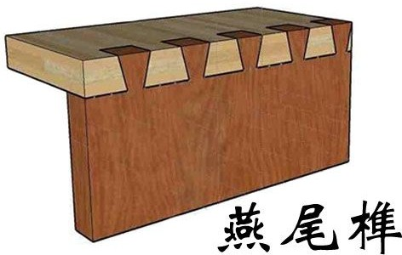
面向抽象编程
在模块化设计的基础上，我们可以先设计出各个模块的“骨架”，或者说对各个 模块进行“抽象”，定义它们之间的“接口”。
定义各个模块互相关联的部分，这些部分在未来开发中不应该发生改变。
注：这里所说“接口”与Java的interface类似， 但不一定需要显式地定义出来，也可以是开发 人员之间的约定。
Notes:
完成模块设计之后，我们就要设计这些模块之间的连接部分，当然连接的设计要抽象的合适，以便降低在未来开发中发生变化的可能。面向抽象编程就是把模块的行为抽象出来，形成相对固定的接口，这样不论对接口的实现是如何变化，只要接口不变，就不会影响使用接口的模块。

Slide 43
# game_map.py
class GameMap(object):
def init (self, rows, cols): """地图将在逻辑模块进行初始化""" pass
案例：生命游戏
def reset(self, life_ratio):
"""重置地图并按life_ratio随机地填充一些活细胞"""
pass
def get_neighbor_count(self, row, col):
"""地图上一个方格周围活细胞数是游戏逻辑里的重要数据"""
pass
地图
def set(self, row, col, val):
"""当游戏进行中，需要常常更新地图上方格的状态"""
pass
def get(self, row, col):
"""当需要将游戏状态呈现给用户时，就需要获取地图上方格的状态"""
pass
Notes:
首先我们来看地图模块。游戏对地图的操作，包括初始化，重置地图再随机设定活细胞，获取某一个方格周围的活细胞数量，更新或者读取方格的细胞状态等，因此，需要在地图模块儿定义这些关键的方法

Slide 44
# life_game.py
class LifeGame(object):
案例：生命游戏
def init (self, map_rows, map_cols, life_init_ratio):
"""将在主程序中初始化实例"""
pass
逻辑
def game_cycle(self):
"""
进行一次游戏循环，将在此完成地图的更新 将在计时器触发时被调用
"""
pass
def print_map(self):
"""由于暂时没有UI模块，因此先在逻辑模块进行地图的呈现"""
pass
Notes:
为什么需要逻辑模块?对于逻辑模块，首先要在主程序中进行实例化，在计时器触发的时候进行游戏的循环，也就是说，根据当前状态更新地图下一时刻的状态，还要输出当前的地图，我们在这里定义了逻辑模块的相应方法

Slide 45
案例：生命游戏
# game_timer.py
class GameTimer(object):
def init (self, trigger, interval):
"""
将在主程序中初始化实例
计时器以interval秒的频率触发
trigger是个函数，计时器被触发时调用该函数 """
pass
def start(self):
"""启动计时器，之后将以interval秒的间隔持续触发"""
pass
计时
Notes:
最后是计时模块，他也要在主程序中进行实例化，关键是设定触发的间隔秒数，另外还有一个触发函数，最后还需要启动计时器，计时器在启动之后就会按照设定的间隔时间持续的触发，这里我们给出了相关方法的定义。

Slide 46

案例：生命游戏的实现
在模块化分解之后，开发人员可以分别实现各个 模块。根据函数单一职责的原则，各个模块内部 还会定义更多的函数。
与此同时，模块测试的设计工作也可以开始进行。
关键
前面抽象得到的各模块关键函数在后续开发中不应发生改变，这些函数 一旦参数列表/名称/返回值等发生变化，可能造成连带性的一系列修改。
Notes:
完成了模块化设计以及关键方法的定义之后，开发人员就可以分别实现各个模块，同时模块测试的设计工作也可以开始进行。需要强调的是，各个模块儿对外提供的服务，也就是那些关键方法，不应该发生变化，否则会连带产生其他调用模块的修改，给整个程序的构造带来不稳定

Slide 47
思考
象棋游戏的实现…
棋盘状态、下棋规则、控制逻辑（轮换下棋、胜利判断）、UI

Slide 48
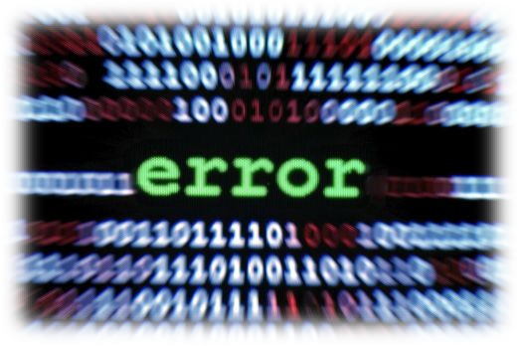

错误与异常处理
错误是导致程序崩溃的问题，例如Python程序的语法错误
（解析错误）或者未捕获的异常（运行错误）等。
异常是运行时期检测到的错误，即使一条语句或者表达式 在语法上是正确的，当试图执行它时也可能会引发错误。
异常处理是用于管理程序运行期间错误的一种方法，这种机制将程序中的正常处理代码和异常处理代码显式地区别开来，提高了程序的可读性。
Notes:
程序可能会出现错误，例如python的解析错误或者未捕获的异常，这种运行时的错误等。如果程序能够对运行时出现的，可预见的错误进行处理，就会避免让用户感到困惑的问题。常见的异常有很多，比如零除，断言错误，操作系统错误，输入输出错误等。程序的异常处理是用于管理程序运行期间错误的一种常用方法。

Slide 49
Python程序异常处理
try:
do_something()
except KeyboardInterrupt:
exit(0)
except IOError as e: print("IO failed:", e)
细化具体的异常类型，更有针对地处理
减少 try/except 块中的代码量
在关键部分应该检查变量合法性，包括类型和取值范围等，避免“雪球效应”
def sqrt(n):
assert isinstance(n, (float, int, )) assert n > 0
return math.sqrt(n)
Notes:
其实我们已经见过很多产品的报错处理，对错误和异常处理应该不陌生。python通常使用try except来捕获并处理异常。在编写代码的时候，我们要注意细化具体的异常类型，有针对性的进行处理，同时，还应该try和except的代码块的大小，代码块越大就容易出现预期之外的异常。除此之外，在代码实现的关键部分，还要养成检查变量合法性的习惯，避免错误的数据，在未来积累成了更大的错误，那样可能会大大增加错误定位的难度，很难进行调试。

Slide 50
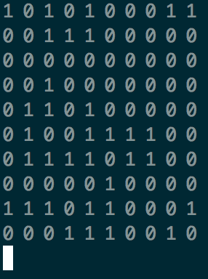
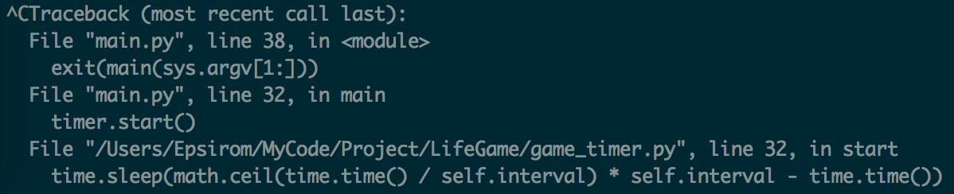
案例：生命游戏
目前给出的版本是通过命令行的方式运行并且用控制台打印出地图状态。
可以通过常见的Ctrl+C方式来终止命令行程序，但这会在Python中引发异常。
Notes:
生命游戏这个程序一旦开始运行，就会无休止地运行下去，我们需要有一种方式让他安全地停止。假设我们是用命令行的方式来运行，用控制台来打印输出，那么，我们可以通过常见的ctrl c的方式来终止程序，但是这样会在python里面引发异常，这是一种可预见的异常，我们需要捕获和处理它。

Slide 51
案例：生命游戏
if name == ' main ': try:
exit(main(sys.argv[1:]))
except KeyboardInterrupt:
exit(0)
游戏启动部分
class GameMap(object):
MAX_MAP_SIZE = 100
GameMap初始化
def init (self, rows, cols): assert isinstance(rows, int) assert isinstance(cols, int)
assert 0 < rows <= self.MAX_MAP_SIZE assert 0 < cols <= self.MAX_MAP_SIZE
Notes:
我们可以在启动部分编写异常处理代码，另外，我们也应该在关键的部分进行变量合法性检查，比如地图的初始化，应该检查输入参数是不是合法，这样可以避免程序在某个奇怪的地方出错。到这里我们已经完成了生命游戏的问题分析，模块儿和抽象设计以及异常处理的部分。

Slide 52
代码静态检查
Notes:
接下来，我们介绍如何通过代码静态检查来提高软件质量。

Slide 53

代码评审技术
代码审查（Code Review）是一种用来确认方案设计和代码实现的质量保证 机制，它通过阅读代码来检查源代码与编码规范的符合性以及代码的质量。
代码审查的作用
检查设计的合理性
互为 Backup
分享知识、设计、技术
增加代码可读性
处理代码中的“地雷区”
Notes:
代码审查是指通过阅读代码来检查源代码和编程规范是否符合以及代码本身质量的一种活动，他被公认为是一个提高代码质量的有效手段，这种活动比较容易发现架构和持续相关的较难发现的一些问题，同时还可以帮助团队成员统一编程风格，提高编程技能等

Slide 54
缺陷检查表
编程规范
性能方面（续）
是否采用内存或硬盘缓冲机制以提高效率？
并发访问时的应对策略
I/O 方面是否使用了合适的类或采用良好的方法以提高性能（如减 少序列化、使用 buffer 类封装流等）
同步方法的使用是否得当，是否过度使用？
递归方法中的迭代次数是否合适（应保证在合理的栈空间范围内）
如果调用了阻塞方法，是否考虑了保证性能的措施
避免过度优化，对性能要求高的代码是否使用profile工具
资源释放处理
分配的内存是否释放，尤其在错误处理路径上（如 C/C++）
错误发生时是否所有对象被释放，如数据库连接、Socket、文件等
是否同一个对象被释放多次（如 C/C++）
代码是否保存准确的对象引用计数
按照具体编程语言的编码规范进行检查，包括命名规则、程序注释、
缩进排版、声明与初始化、语句格式等。
面向对象设计
类的设计和抽象是否合适
是否符合面向接口编程的思想
是否使用合适的设计模式
性能方面
在出现海量数据时，队列、表、文件在传输、上载等方面是否会出 现问题，是否控制如分配的内存块大小、队列长度等
对 Hashtable、Vector 等集合类数据结构的选择和设置是否合适
有无滥用 String 对象的现象
是否采用通用的线程池、对象池等高速缓存技术以提高性能
类的接口是否定义良好，如参数类型等应避免内部转换
Notes:
代码审查主要是检查代码编写的规范性代码设计的合理性以及处理代码中的一些地雷区，也就是一些最常出错，但测试不容易发现的地方，这里我们给大家列出了一部分问题，在实际的开发中，需要大家根据项目的要求和实践经验进行进一步的归纳总结。编程规范是最基本的检查项目，主要是检查源代码是否符合具体编程语言的规范要求，另外还要检查设计抽象是否合理，是否考虑了未来扩展性的要求。关于性能方面，主要是检查代码实现中是否存在性能问题，比如说数据结构的选择线程和缓存的使用以及并发访问策略的，这里并不考虑架构和功能方面的性能问题。内存也是影响效率和可靠性的主要因素，重点是要检查内存的申请和释放是否正确，是否存在内存泄漏的问题

Slide 55
缺陷检查表
程序流程
循环结束条件是否准确
是否避免了死循环的产生
对循环的处理是否合适，应考虑到性能方面的影响
线程安全
代码中所有的全局变量是否是线程安全的
需要被多个线程访问的对象是否线程安全，检查有无通过同步方 法保护
同步对象上的锁是否按相同的顺序获得和释放以避免死锁，注意 错误处理代码
是否存在可能的死锁或是竞争，当用到多个锁时，避免出现类似 情况：线程A获得锁1，然后锁2，线程B获得锁2，然后锁1
在保证线程安全的同时，注意避免过度使用同步，导致性能降低
数据库处理
数据库设计或SQL语句是否便于移植（注意与性能会存在冲突）
数据库资源是否正常关闭和释放
数据库处理（续）
数据库访问模块是否正确封装，便于管理和提高性能
是否采用合适的事务隔离级别
是否采用存储过程以提高性能
是否采用 PreparedStatement 以提高性能
通讯方面
Socket 通讯是否存在长期阻塞问题
发送接收的数据流是否采用缓冲机制
Socket 超时处理和异常处理
数据传输的流量控制问题
JAVA对象处理
对象生命周期的处理，是否对象引用已失效可设置 null 并被回收
在对象传值和传参方面有无问题，对象的 clone 方法使用是否过度
是否大量经常地创建临时对象
是否尽量使用局部对象（堆栈对象）
在只需要对象引用的地方是否创建了新的对象实例
Notes:
另外，还要检查程序处理逻辑是否正确，尤其是循环的结束条件以及循环处理是否存在影响性能的问题。线程处理是否存在安全和死锁的问题，数据库的处理是否正确，尤其是事务的完整性和隔离性方面的问题，还有通信的编程实现机制是否合理，在具体的编程语言中对象的创建和删除是否正确

Slide 56
缺陷检查表
异常处理
每次当方法返回时是否正确处理了异常，如最简单的处理是记录日 志到日志文件中
是否对数据的值和范围是否合法进行校验，包括使用断言
在出错路径上是否所有的资源和内存都已经释放
所有抛出的异常是否都得到正确的处理，特别是对子方法抛出的异 常，在整个调用栈中必须能够被捕捉并处理
当调用导致错误发生时，方法的调用者应该得到一个通知
不要忘了对错误处理部分的代码进行测试，很多代码在正常情况下 执行良好，而一旦出错整个系统就崩溃了？
方法（函数）
方法的参数是否都做了校验
数组类结构是否做了边界校验
方法（续）
变量在使用前是否做了初始化
返回堆对象的引用，不要返回栈对象的引用
方法的 API 是否被良好定义，即是否尽量面向接口编程，以便于 维护和重构
安全方面
对命令行执行的代码，需要详细检查命令行参数
WEB 类程序检查是否对访问参数进行合法性验证
重要信息的保存是否选用合适的加密算法
通讯时考虑是否选用安全的通讯方式
其他
日志是否正常输出和控制
配置信息如何获得，是否有硬编码
Notes:
异常处理也是一个重要的检查项目，主要是检查异常处理是否考虑了所有可能的错误，并且处理正确。方法或者函数的检查重点在于接口参数，变量初始化等。代码的安全主要是涉及参数合法性检查，信息加密和通信安全的问题，其他方面还有一些关于日志配置等方面的问题

Slide 57
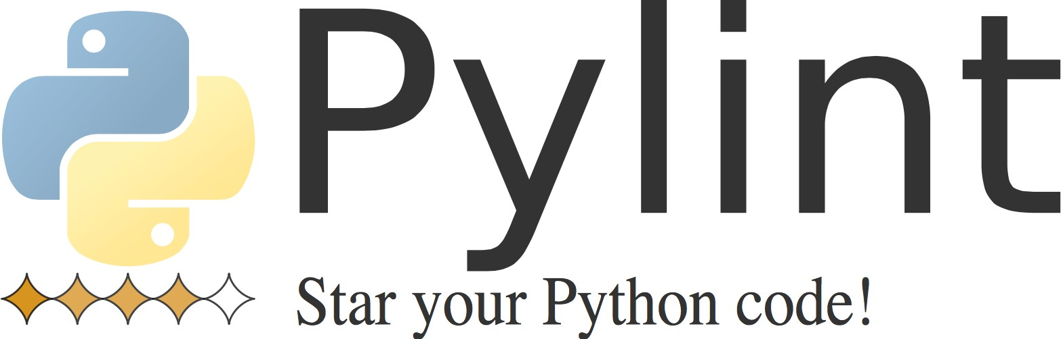
Python代码分析工具
http://www.pylint.org/
Pylint 是一个 Python 代码分析工具，它用于分析 Python 代码的错误， 查找不符合代码风格标准和有潜在问题的代码。
Notes:
在代码审查过程中，我们可以借助工具来自动的执行静态代码分析，以便快速定位代码中隐藏的错误和缺陷，减少人工检查上花费的时间，提高代码审查的效率，pylint是一个python代码的静态分析工具，下面我们简单介绍一下如何使用这个工具进行代码检查

Slide 58
Python代码分析工具
检查代码风格是否符合PEP8规范
检查代码是否存在常见的错误和违反最佳实践
Pylint功能
检查重复的代码
Notes:
pylint的功能主要包括三个方面，一是对代码风格进行检查，主要是检查代码是否符合pep8规范。第二是检查代码中是否存在一些常见的错误，比如说是否所有变量在访问之前都已经定义等等。大家可以从下面的这个链接看到一个完整的检查列表。第三是检查代码中是否存在重复代码，以便为重构提供帮助。

Slide 59
Pylint 安装与使用
Pylint 安装： pip install -­‐U pylint # 安装最新版的Pylint
Pylint 使用：
pylint [options] module_or_package_or_ﬁle # 对模块/包/文件运行pylint
 |  | --rcfile=<file> 指定检查的配置文件 --ignore=<file> 不进行检查的文件列表 --disable=<msg ids> 关闭某种类型的检查 -f <format> 报告类型, 如html
Notes:
pylint的安装很简单，可以通过python的包管理工具pip进行安装，另外只要在命令行中输入pylint ，将要检查的模块，包或者文件的名称输入，就可以使用pylint进行检查。它常用的选项有以下几项，rcfile用来指定检查时所用的配置文件，默认是当前目录下的pylint rc文件。ignore用来指定不进行检查的文件列表，disable用来关闭某种类型的检查，F指定报告的类型，默认情况下是文本类型，我们可以通过-f来输出HTML格式的报告

Slide 60
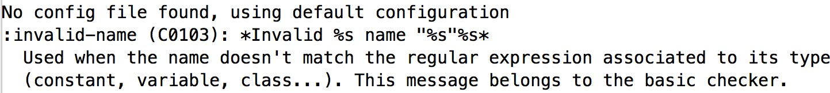
Pylint 安装与使用
pylint --help-msg <msg-id> 查看某种类型问题的帮助
例如：pylint --help-msg invalid-name
pylint --generate-rcfile 根据当前配置生成配置文件
通常结合 --disable 使用
Pylint 默认首先读取当前目录下的pylintrc文件作为配置
生成pylintrc后可以将配置加入版本控制系统供团队使用
Notes:
还有一些其他命令，比如help参数适用于查看某种类型问题的帮助信息，这里给出的例子是一个查看关于无效命名的说明，Generate是根据当前配置生成配置文件，有关pylint的命令及其使用的详细说明，可以查阅官方文档。

Slide 61
Pylint使用示例 simplecaeser.py | # coding=u+-­‐8 import string shi> = 3 choice = input("would you like to encode or decode?") word = (input("Please enter text")) letters = string.ascii_letters + string.punctuation + string.digits encoded = '' if choice == "encode": for letter in word: if letter == ' ': encoded = encoded + ' ' else: x = letters.index(letter) + shi> = encoded + letters[x]
pylint simpleca | eser.py ^{c} | ode": ord:
 | if letter == ' ': encoded = encoded + ' ' else: x = letters.index(letter) -­‐ shi> encoded = encoded + letters[x] print(encoded)
encoded if choice == "de for letter in w
Notes:
下面，我们通过一个简单的例子来说明pylint的使用，这段程序的功能是密码的加密解密。我们在命令行中输入pylint命令，对这段程序进行静态分析

Slide 62
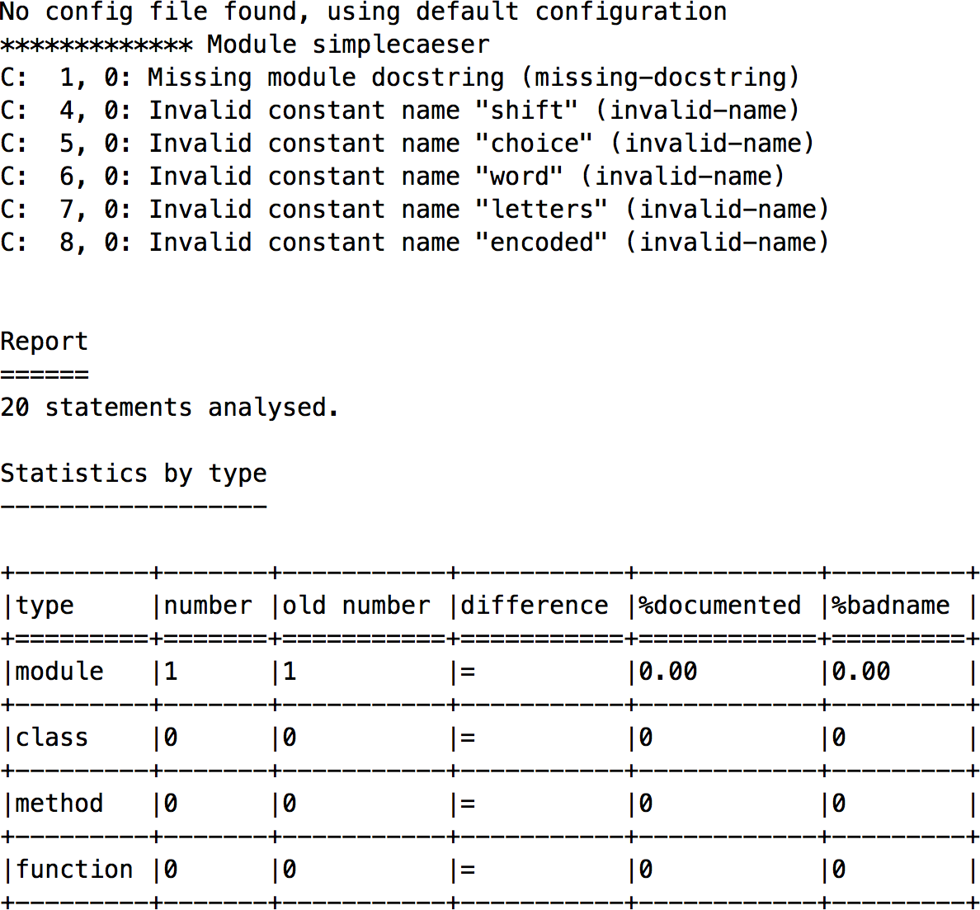
类型：
C（Convention, 约定）
R（Refactor, 重构）
W（Warning, 警告）
E （Error, 错误）
错误类型：出现位置（行，列）：说明信息（问题标识）
Pylint
执 行 结 果
列出所查文件的模块、类、方法和函数的数量
Notes:
pylint的输出结果分为两部分，一个是源代码的分析部分，另一个是一系列详细报告，下面我们先来看一下源代码分析部分。第一行是说没有找到配置文件，这里使用默认配置。下面是检查到的问题列表，他是按照错误类型，出现位置，说明信息这样的格式列出的。主要的错误类型包括约定，是指违反的编码标准，重构是写得很糟糕的代码，警告是某些python特定的问题，错误是指代码中可能有的错误。下面就是一系列的报告，第一行是总计分析了多少行语句，在这个例子中是20行。第一个表格，列出了所查文件的模块，类，方法和函数的数量

Slide 63
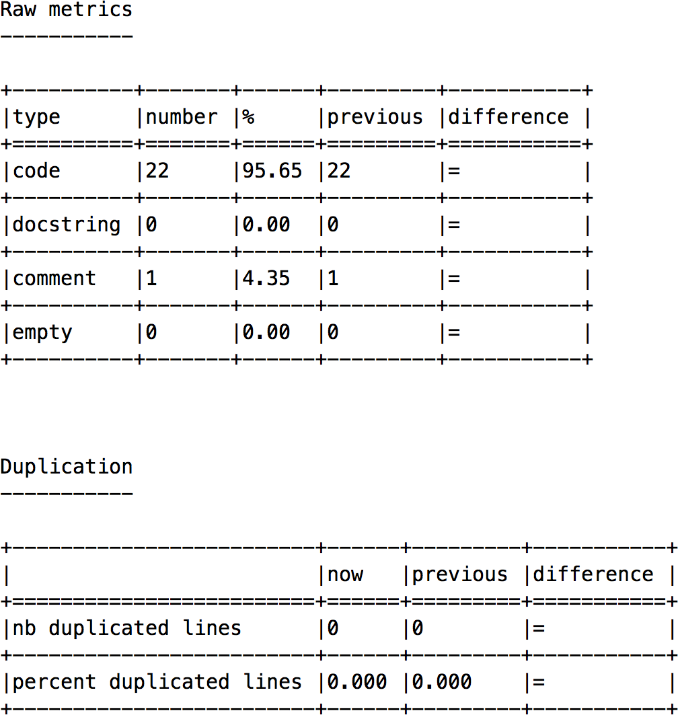
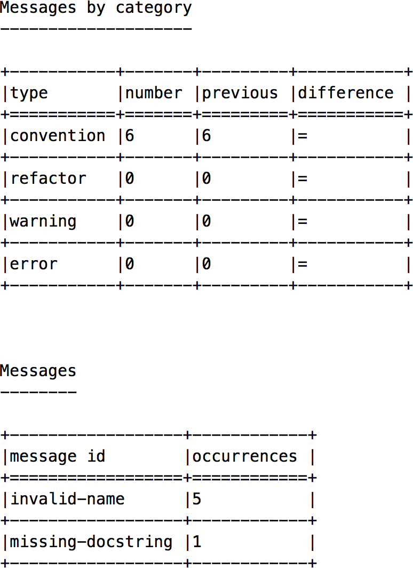
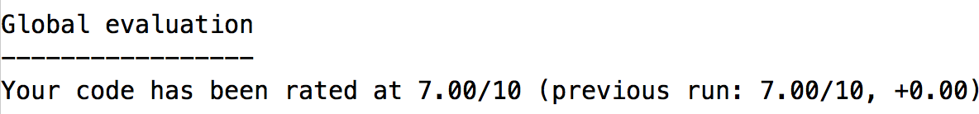
分析实际的代码、文档字符串、注释、
对前面源代码分析信息进行汇总， 分别列出R, W, E, C各是多少
空行等分别有多少行以及所占百分比
显示前一次结果，可以做对比
显示是否有重复的行，由此可以判断
是否有可以抽离出来的部分进行重构。
根据问题标识进行汇总
对分析文件的一个评分，10分为满分
Notes:
这个表列出了实际代码，文档字符串，注释，空行等分别有多少行以及所占的百分比。在这个例子中，代码是22行，占95.65%，没有docstring，一般的注释有一行，这个程序的注释比较少。这里，显示的是前一次的结果，可以用来做对比。这个表是显示是否有重复的代码行，那么这个程序是没有重复代码的。这个表是对前面的源代码分析信息进行汇总，分别按照不同的错误类型列出各是多少。这个表是根据问题的标识进行汇总。最后pylint会出一个评分，十分是满分，还会把这次的得分和前面的结果作比较，因为我们这里的程序是第一次运行，所以得分的变化是零

Slide 64
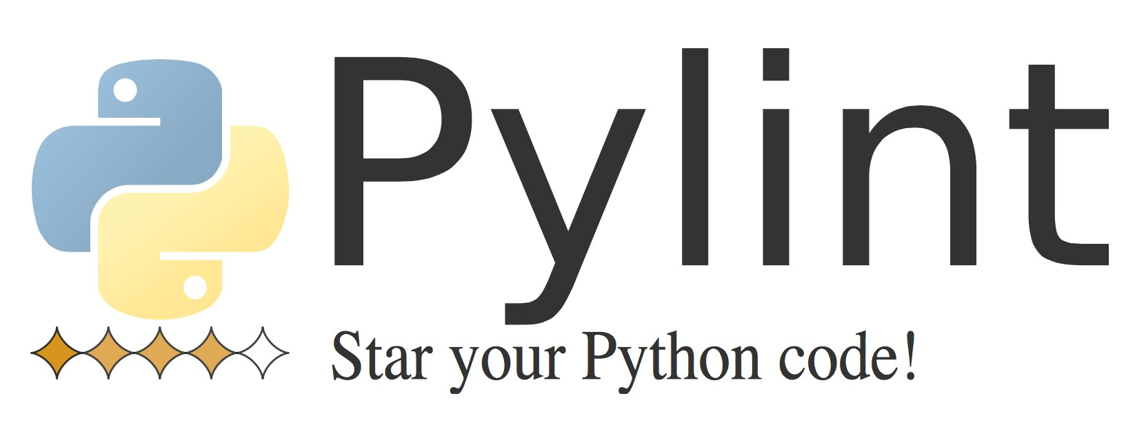
案例：生命游戏
Notes:
现在我们对之前介绍的生命游戏程序进行静态分析，下面看一下分析结果。

Slide 65
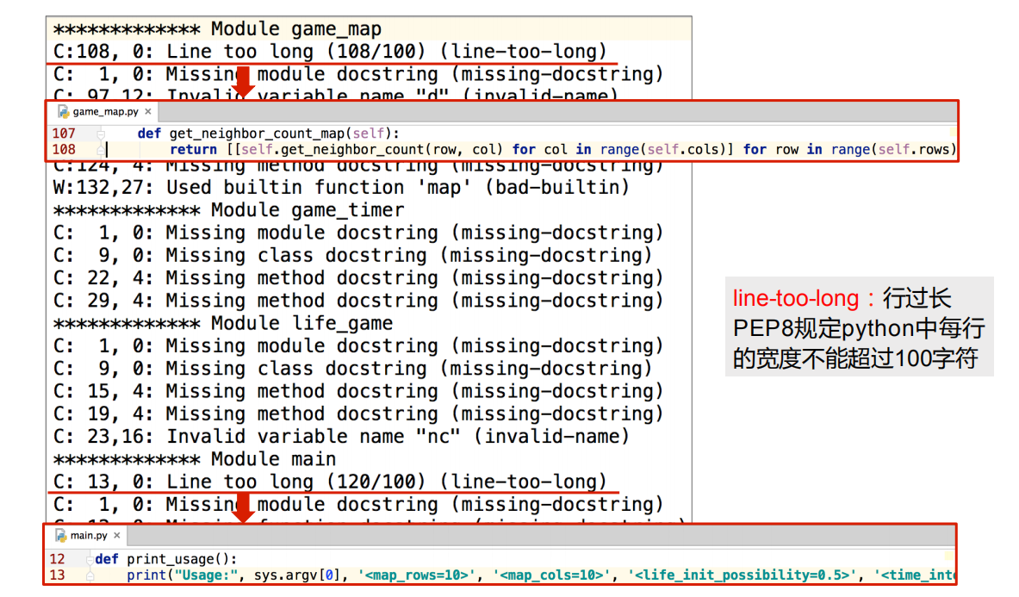
Notes:
第一类问题就是行过长，pep8规定代码长度一般不超过79个字符，最长可以宽限到100，pylint会检查是否有代码行的宽度超过了100。我们可以看到，项目中有两行代码，超过了100多长的代码会造成阅读的困难，降低可读性。

Slide 66
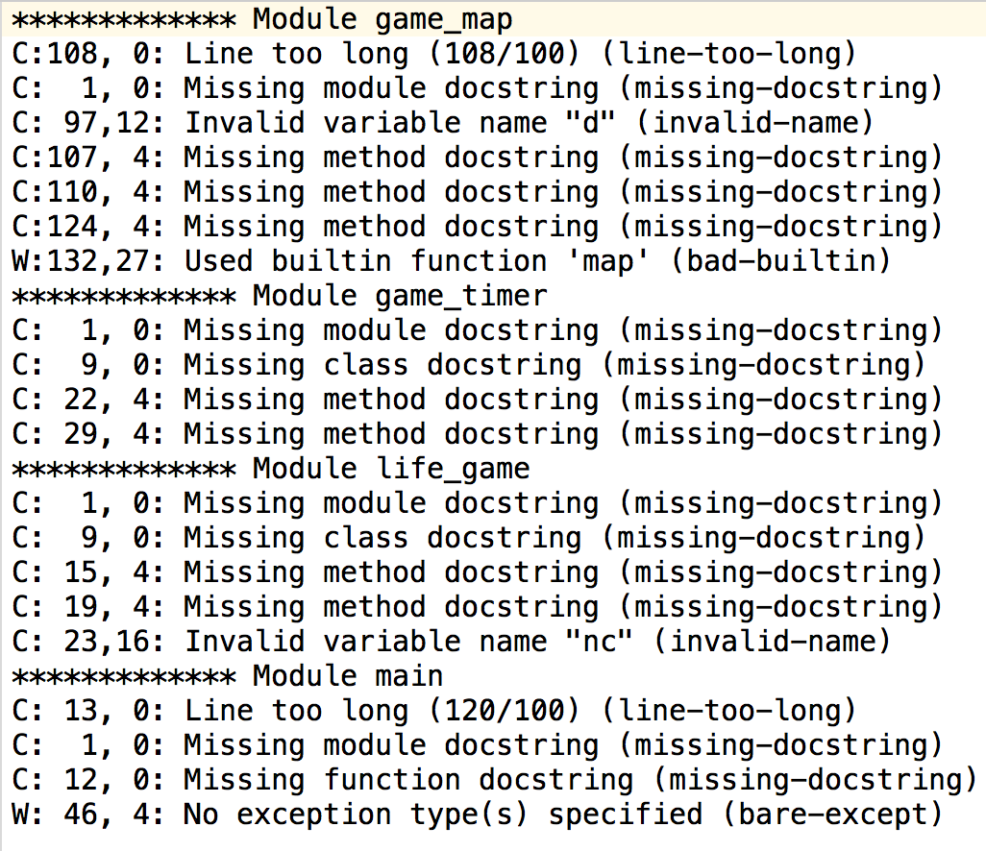
missing-docstring: 通常模块和方法都 要添加docstring
Notes:
第二类问题是缺少docstring，一般情况下，模块和公共方法，函数都要添加docstring。

Slide 67
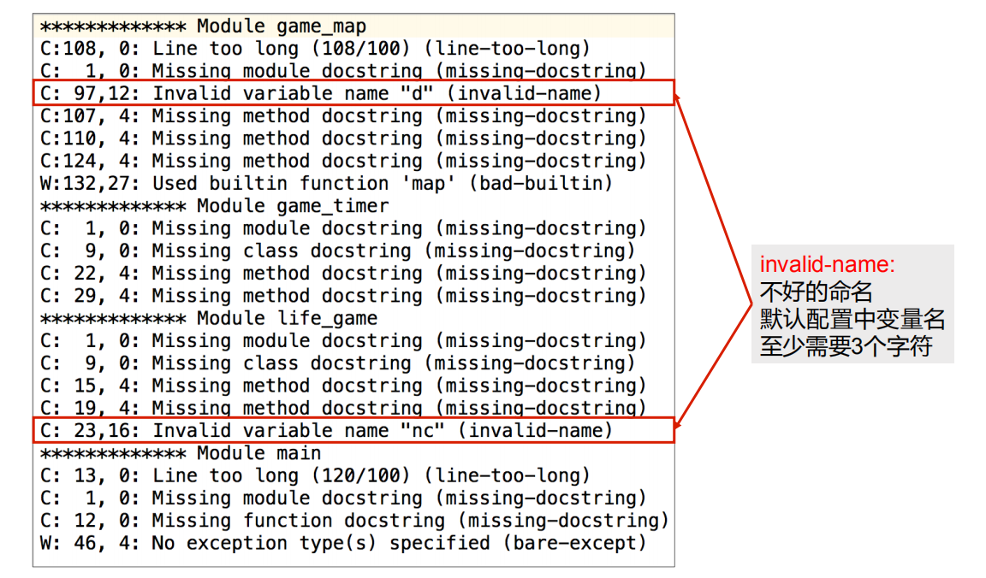
Notes:
第三类问题，是不合法的变量命名，默认的配置中，变量名至少需要三个字符，所以这里的D和NC都不符合规则。

Slide 68
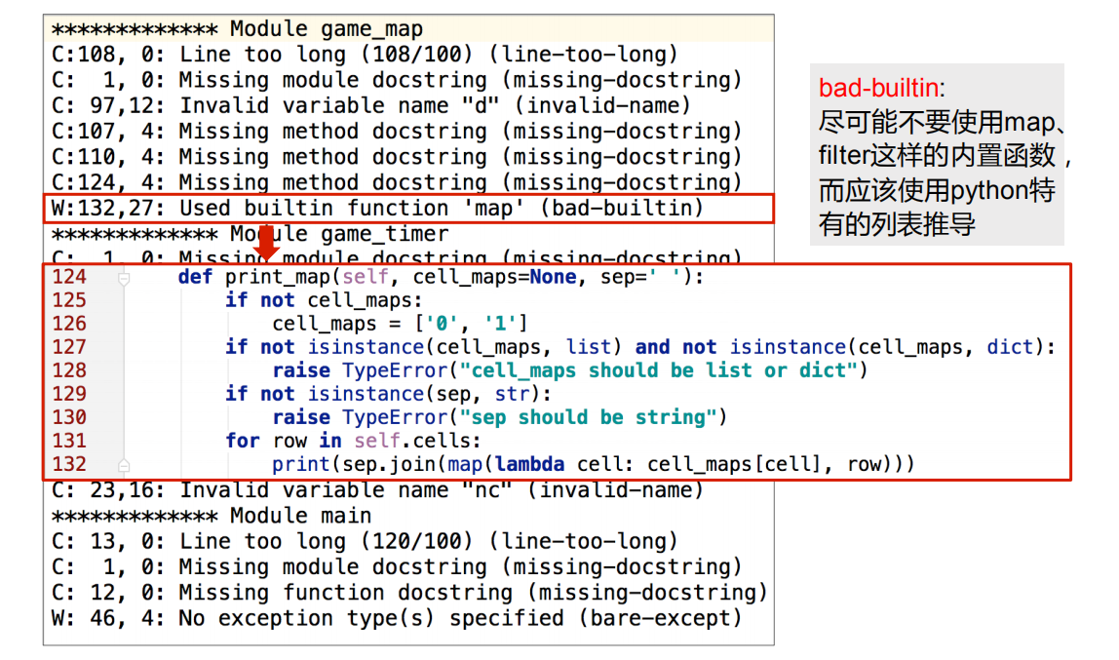
Notes:
bare except是指在使用try except捕捉异常时，没有指定异常类型，通常我们都应该明确异常类型并进行处理

Slide 69
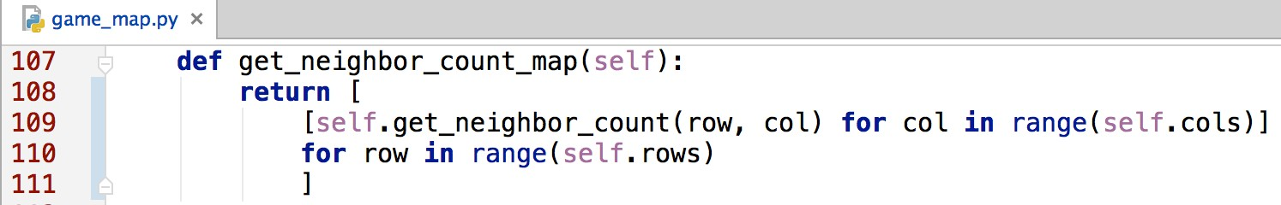
案例：生命游戏
line-too-long: 通过换行来使行变短
Notes:
下面我们对代码检查的错误进行修改，行过长的问题可以通过换行来让行变短，例如这样的修改。

Slide 70
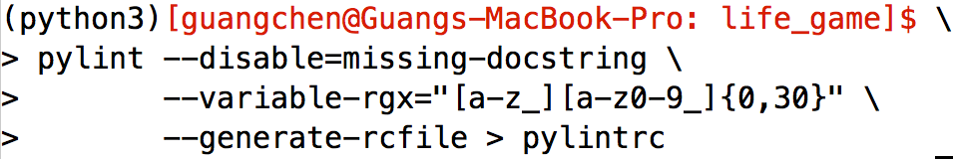
案例：生命游戏
missing-­‐docstring: 应该补充有意义的说明
invalid-­‐name:
默认的局部变量命名规则是[a-­‐z_][a-­‐z0-­‐9_]{2,30}$
可以通过variable-­‐rgx 选项来重新设定
这里修改为[a-­‐z_][a-­‐z0-­‐9_]{0,30}$
Notes:
缺少docstring的问题应该是补充有意义的说明，这里暂时关闭这项检查，但是在实际开发中，不建议这样做。无效命名的问题要具体分析原因，我们这里是把命名规则进行重新设定。

Slide 71
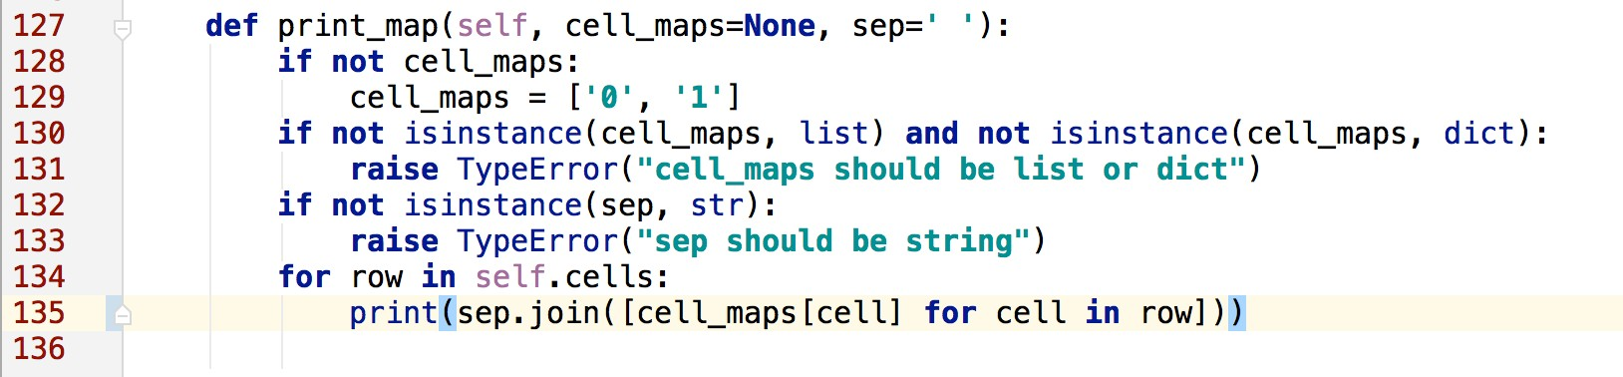
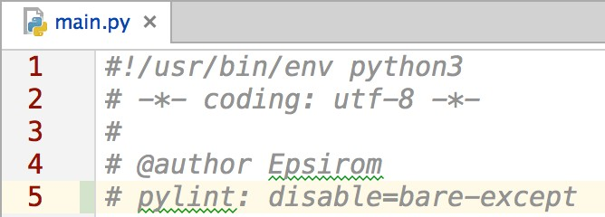
案例：生命游戏
bad-­‐builtin: 修改map为列表推导
bare-­‐except: 这里我们对特定文件(main.py) 关闭该检查，并在文件开头加注释
Notes:
关于bare except的问题，生命游戏这个程序没有必要在except中做异常处理，相应的处理已经在主函数中实现，所以，这里可以关闭这项检查，实际上，在某些情况下可能需要关闭某个文件中的某些警告信息，并在文件头加上注释

Slide 72
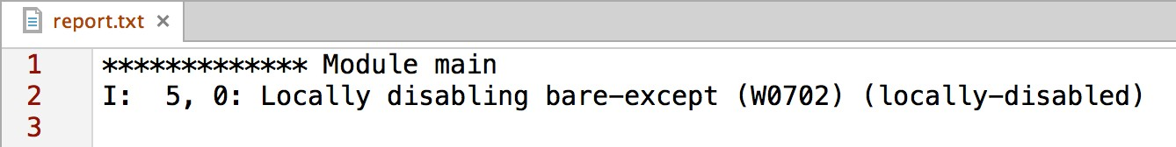
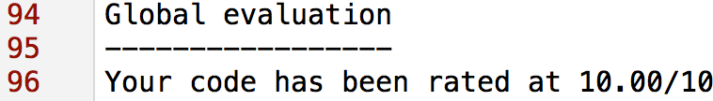
案例：生命游戏
Notes:
现在，生命游戏的评分达到了十分。

Slide 73

代码静态分析工具
Checkstyle：通过对代码编码格式、命名约定、Javadoc、类设 计等方面进行代码规范和风格的检查。
FindBugs：通过检查类文件或JAR文件，将字节码与一组缺陷 模式进行对比从而发现代码缺陷，完成静态代码分析。
PMD：通过其内置的编码规则对Java代码进行静态检查，主要 包括对潜在的Bug、未使用的代码、重复的代码、循环体创建 新对象等问题的检验。
Jtest：能够按照其内置的超过800条的Java编码规范自动检查 并纠正这些隐蔽且难以修复的编码错误，同时还支持用户自定 义编码规则，帮助用户预防一些特殊用法的错误。
Notes:
各种不同的编程语言都有自己的静态分析工具，这里列出的是java的，

Slide 74


代码静态分析工具
微软Visual Studio中的代码分析工具可以检查代码中是否存在一 些常见缺陷和违反良好编程习惯的情况。
Lint是一种静态程序分析工具，目前已形成了一系列工具。它侧 重于代码的逻辑分析，发现代码中一些潜在的错误，如数组访问 越界、内存泄漏、使用未初始化变量等。
JSHint（www.jshint.com）是一款JavaScript代码验证工具，用 于检测代码中的错误和潜在问题。
CSSLint（csslint.net）是一款CSS代码检查工具，可以进行基 本语法检查以及使用一套预设的规则来检查代码中的问题。
HTMLHint（htmlhint.com）是一款基于JS开发的静态扫描组件， 支持所有浏览器和Nodejs平台，可集成到IDE环境或编译系统中。
Notes:
还有C++，javascript 。html的，建议大家结合具体的编程学习使用。代码审查已经被广泛的公认为是一种非常好的工程实践，在Google公司，任何产品，任何项目的程序代码都要在经过有效的代码审查之后才能提交到代码库中，也正是因为这种很彻底很普遍的应用，让google的程序变得非常优秀，如果你在编程的时候知道会有同事检查你的代码，那么你的编程态度就会完全不一样，你写出的代码将会更加的整洁，有更好的注释和更好的结构，希望同学们在编程实践中学会应用这种做法，不断地提升编写高质量代码的能力

Slide 75
单选题
1分
下面的（ ）说法是错误的。
提交
A
B
C
D
代码审查用于检查源代码是否达到模块设计的要求
代码在审查之前必须要成功地编译通过
代码审查比运行程序进行测试的效率低
代码审查可以发现不符合团队代码规范的地方

Slide 76
代码性能分析
Notes:
在实际应用中，我们经常还需要对代码进行性能分析，改善软件性能。

Slide 77

效率是程序员之间永恒的话题
如何才能编写出运行更快、效率更高的程序
这是每一个优秀程序员不懈追求的目标！
Notes:
效率是程序员之间永恒的话题，能够编写更快更好的代码是我们每一个程序员不懈的追求，但实际做起来效率优化并不是一件很容易的事儿，他往往涉及到多方面的因素。

Slide 78

代码性能优化
优化是对代码进行等价变换，使得变换后的代码运行结果与变换前的代码 运行结果相同，但执行速度加快或存储开销减少。
代码性能优化是一门复杂的学问。
根据 80/20 原则，实现程序的重构、优化、 扩展以及文档相关的事情通常需要消耗 80% 的工作量。
程序 性能
时间和空间
Notes:
代码优化能够让程序运行的更快，它是指在不改变程序运行结果的情况下，取得程序的运行效率更高。根据二八原则实现程序的重构优化扩展以及文档相关的事情通常需要消耗80%的工作量，程序的性能一般涉及到时间和空间两个方面，优化也就包括减少代码的体积和提高代码的运行效率，这两项内容

Slide 79

代码性能优化
在满足正确性、可靠性、健壮性、可读性等质量 因素的前提下，设法提高程序的效率
以提高程序的全局效率为主，提高局部效率为辅
在优化程序效率时，应先找出限制效率的“瓶颈”
先优化数据结构和算法，再优化执行代码
时间效率和空间效率可能是对立的，应当分析哪 一个因素更重要，再做出适当的折衷
Notes:
代码性能优化必须要在满足正确性可靠性健壮性可读性这些质量因素的前提下进行，在优化的时候要注意从程序的全局效率来考虑，不能单纯考虑局部，而且要先找出限制效率的瓶颈，然后再对症下药，由于数据结构和算法，对程序效率起到关键的作用，因此优化的首要点是数据结构和算法，其次才是执行代码。要说明的是，时间效率和空间效率往往是相互对立的，优化的时候应当分析哪一个因素更重要，然后再做出适当的折衷

Slide 80
代码性能优化
从一开始就要考虑程序性能，不要期待在开发结束后再做一些快速调整
正确的代码要比速度快的代码重要，任何优化都不能破坏代码的正确性
证明需要 进行优化
找出优化 关键部分
测试代码
优化代码
评测优化 后的代码
找出影响代码性能的瓶颈
认真选择测试数据，使其能够代表实际的使用状况
永远不要在没有执行前后性能评估的情况下尝试对代码进行优化
Notes:
代码性能应该在编程一开始就要考虑进去，不要期待通过事后的调整来进行提升，另外任何优化都不能破坏代码的正确性。一般来说，在马优化过程包括以下步骤，首先要证明代码的性能确实需要提升，然后要找出优化的关键部分，再通过测试找出影响代码性能的瓶颈所在，对代码进行优化，最后还要对优化后的代码再进行测试，以确定优化的效果。这里需要强调的是，测试数据的选择必须能够代表实际的使用情况，另外，永远不要在没有执行前后性能评估的情况下尝试对代码进行优化

Slide 81

案例分析
编写程序：读入一个文本文件，统计在该文本文件中每个英文单词出现的 频率，并输出单词频率最高的100个单词。其中，单词的定义是连续的若 干个小写英文字母。
如何有效地提高代码的执行效率？
Notes:
现在我们通过一个程序事例来详细说明代码优化的步骤和方法，这个程序要求读入一个文本文件，统计在该文件中每个英文单词出现的频率，并输出频率最高的100个单词，其中单词指的是连续的若干的小写英文字母

Slide 82
案例分析
编写程序：读入一个文本文件，统计在该文本文件中每个英文单词出现的 频率，并输出单词频率最高的100个单词。其中，单词的定义是连续的若 干个小写英文字母。
1个单词： as
2个单词： as,asd
4个单词： sa,fdf.fdf fdfdf
单词示例
Notes:
在这里，我们给出了几个单词的例子，向最后这一行还是被逗号句号空格分割成了四个单词

Slide 83
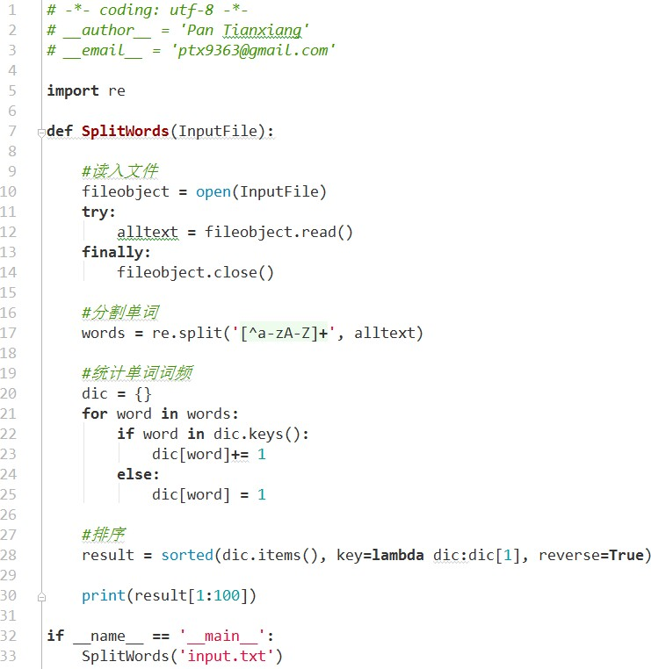
文件头注释，说明了该文件的编码格式，作者，联系方式等
包引用，导入文件需要的各种包文件
分词函数，用于实现我们实际的程序功能
主函数，程序的入口，相当于c++中的main函数
Notes:
这是用python实现的一个程序代码例子，我们先介绍一下他的基本结构。文件头部是关于这个程序文件的注释，包括代码格式作者信息的。最后两行是主程序的入口，相当于C++的主函数。文件头的下面是程序中，需要用的各种包，接下来是实现程序主要功能的分词函数

Slide 84
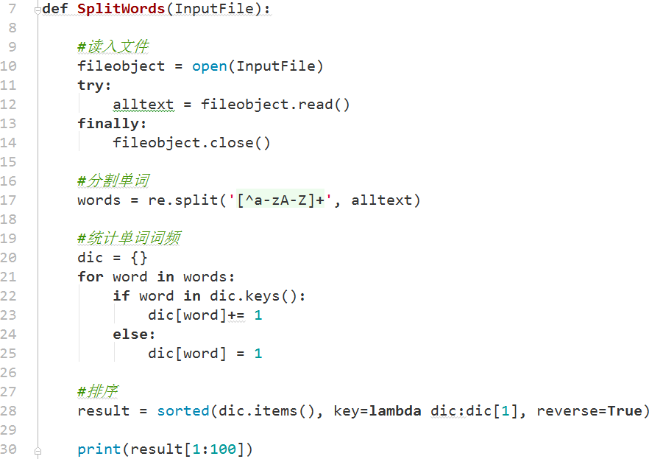
同学们认为影响整个程序性能的主要是哪一部分呢？
文件读入
分割单词，使用正则表达式
词频统计，利用词典类型进行判重的操作
排序，这里用python内置 的排序算法来实现
Notes:
现在我们来分析一下分词函数中可能影响性能的部分。第一是文件读入部分，文件的io通常是速度比较慢的。第二是分割单词部分，这里使用了正则表达式来实现。第三是词频统计部分，我们用词典类型进行判重操作。最后是排序部分，这里使用的python内置的排序算法来实现，那么同学们认为影响整个程序性能的主要是哪一部分呢？

Slide 85
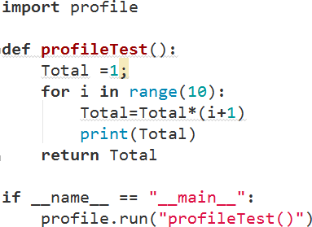
性能测试工具
Profile是Python语言内置的性能分析工具，它能够有效地描述程序运行的 性能状况，提供各种统计数据帮助程序员找出程序中的性能瓶颈。
左图是一个求阶乘的小程序， Profile工具仅需要一行代码就可以 对所测试函数进行代码性能测试。
Notes:
我们可以使用性能分析工具来获得实际的测试数据，再来确定真正的性能瓶颈。profile是python语言内置的性能分析工具，它能够有效地描述程序运行时的性能状况，提供各种统计数据，帮助程序员找出程序的性能瓶颈，Profile的使用非常简单，像图上给出的这个求阶乘函数的例子，先在文件中引入profile模块，再以程序的入口函数名为参数来调用profile.run这个函数，接下来就可以使用profile进行性能分析

Slide 86
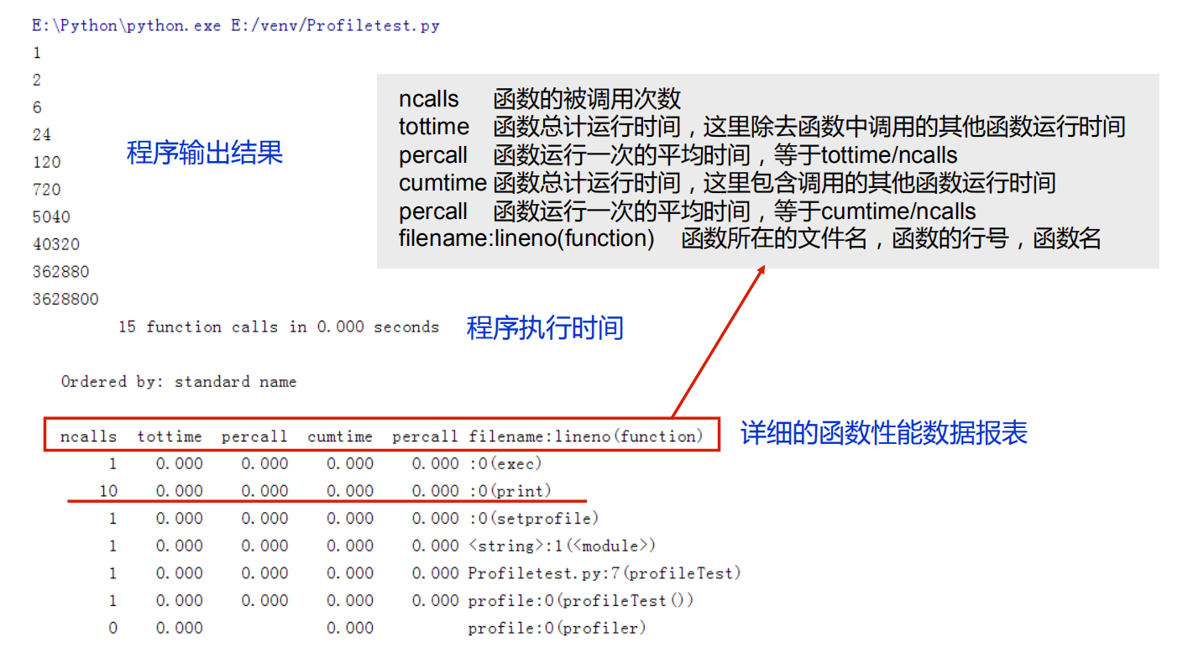
Notes:
这里显示的是profile对刚才那个阶乘函数生成的测试结果，报告上面是程序的输出结果，中间是程序的执行时间。因为这个程序非常小，所以几乎没有什么耗时，下面是详细的函数性能数据报表，它包括了函数被调用的次数，总的运行时间，运行一次的平均时间以及函数所在的文件名行号和函数名，比如这里显示了print这个函数被调用了十次以及其他的一些运行时间等。需要说明的是total time是除去函数中调用其他函数的时间，cumtime是包括了调用其他函数的总运行时间，二者是有区别的

Slide 87
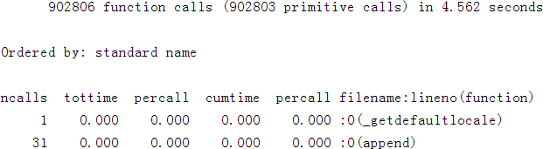
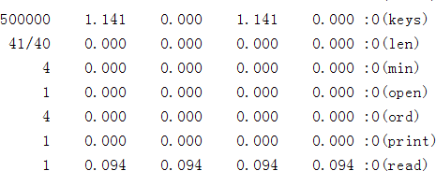
程序总耗时 4.562s
……
Keys()函数执行500000次，耗时 1.141s
优先完成有能力做，而且效果又比较明显的性能优化
输出几乎不耗时 输入耗时 0.094s
……
排序函数，耗时1.203s
……
分词函数，耗时 0.312s
Notes:
现在我来看一下前面的词频统计程序的性能数据报表。程序的总耗时14.562秒。这种keys函数被执行了50万次，耗时1.141秒。输出几乎耗时，输入耗时0.094秒。排序函数的耗时是1.203秒。分词函数耗时0.312秒。这些测试数据告诉我们，keys函数和排序函数的耗时是比较多的，但是排序函数是python内置函数，不容易进行优化，因此，我们决定优化keys函数。这里我们要说明的是，虽然性能分析工具指明了程序各个部分的耗时，但并不意味着我们改进效率一定要优先改进耗时最多的部分，虽然改进耗时最多的部分往往效果是明显的，但有时候可能很难改进，在实际的项目中，我们需要在改进得到的效果和改进要投入的精力之间进行平衡，来优先完成有能力做，而且效果又比较明显的性能优化

Slide 88
案例：原因分析
为什么 keys() 函数的调用复杂度过高？
keys(): Return a new view of the dictionary’s keys (docs.python.org)
原因：每调用一次keys()函数，系统就会生成一个新的字典迭代器， 如果这个生成过程重复50万次，…...
优化：使用 in 操作符直接代替keys()，不再每次生成新的迭代器。
Notes:
那我们先分析一下为什么keys函数的调用复杂度这么高。我们发现keys函数每调用一次，系统就会生成一个新的词典迭代器，如果这个过程重复10万次，那么效率是不可以想象的，所以，我们提出了一种优化的方案，就是使用in操作符直接代替keys，然后这样呢，就可以避免每次生成新的迭代器

Slide 89
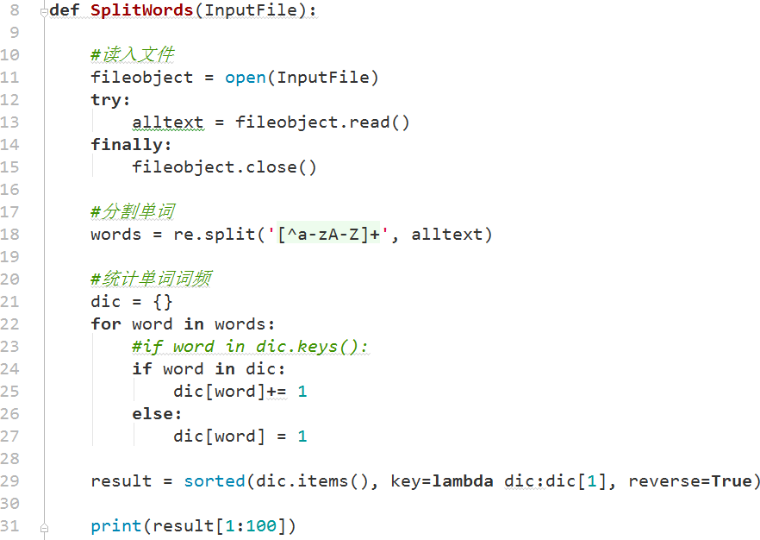
测试发现：程序的总执行时间降低到 2.250s
Notes:
这是改进后的程序代码，这部分，就是修改的代码，我们可以修改后的代码在进行测试，那么测试结果发现程序的总的执行时间降低到了2.25秒

Slide 90

案例：优化结果
优化前
4.562 s
优化后
2.250 s
性能优化的关键是如何发现问题，寻找解决问题的方法。
有效的测试是不可缺少的，通过测试找出真正的瓶颈，并分析优化结果
要避免不必要的优化，避免不成熟的优化，不成熟的优化是错误的来源
Notes:
通过简单的优化，我们把程序的执行时间从之前的4.562秒降低到了2.25秒，差不多缩短了一半儿，这个效果还是比较明显的，这个例子告诉我们，性能优化的关键是如何发现问题和解决问题，在这个过程中，有效的测试是不可缺少的，我们通过测试找出真正的瓶颈，并且分析优化的结果，需要注意的是，一定要避免不必要的优化和不成熟的优化，因为不成熟的优化有可能引来错误

Slide 91
Python 代码性能优化
改进算法，选择合适的数据结构
良好的算法对性能起到关键作用，因此性能改进的首要点是对算法改进
算法时间复杂性的排序依次是
O(1) ➔➔ O(lg n) ➔➔ O(n lg n) ➔➔ O(n^2) ➔➔ O(n^3) ➔➔ O(n^k) ➔➔ O(k^n) ➔➔ O(n!)
对成员的查找访问等操作，字典（dictionary）要比列表（list）更快
集合（set）的并、交、差的操作比列表（list）的迭代要快
Notes:
最后我们针对python代码的系统优化给出一些建议，仅供大家参考，首先是改进算法，并选择合适的数据结构。算法的好坏对程序的性能是非常关键的，因此首先要改进算法的效率。在这里我们列出了算法的时间复杂度的一个排序，想必大家在算法课程的学习中已经有了基本的了解。对于成员的查找，操作字典要比列表更快，因为python字典中使用了哈希表，它的查找复杂度是o 1，而列表，实际上就是一个数组，查找需要遍历整个列表复杂度是O N，所以，在需要多数据成员进行频繁的查找或访问的时候使用字典更好一些。集合的并，交差的操作比列表的迭代要快，因此涉及到求列表的并交叉问题可以转化为集合来操作

Slide 92
Python 代码性能优化
循环优化的基本原则：尽量减少循环过程中的计算量，在多重循环的时候， 尽量将内层的计算提到上一层。
字符串的优化： Python的字符串对象是不可改变的。字符串连接的使用 尽量使用 join() 而不是 +。当对字符串可以使用正则表达式或者内置函数 处理时，选择内置函数。
使用列表解析和生成器表达式：列表解析要比在循环中重新构建一个新的
list 更为高效，因此可以利用这一特性来提高运行的效率。
Notes:
循环优化的基本原则是尽量减少循环中的计算量，有多重循环的时候，尽量将内层的计算提到上一层。对于字符串的优化，由于python的字符串对象是不可改变的，字符串的连接尽量使用join函数，当对字符串可以使用正则表达式或者内置函数处理时，选择内置函数来解析要比在循环中重新建一个新的列表，更为高效，因此可以利用这个特性来提高代码的运行效率。关于代码性能优化的内容就介绍到这里，同学们可以结合具体的实例，再进一步的理解和实践。

Slide 93
单选题
答案解析
答案解析
答案解析
1分
答案解析
关于代码性能优化，下面（ ）是错误的。
优先改进能够最大幅度提高效率的部分；优先改进最符合改进成本低，提高幅度大的高“性价比”部分
提交
A
B
C
D
任何优化都不能破坏代码的正确性
应以提高程序的全局效率为主，局部效率为辅
应先通过测试找出限制效率的真正瓶颈
要优先改进耗时最多的部分
可为此题添加文本、图片、公式等解析，且需将内容全部放在本区域内。正常使用需3.0以上版本

